Slide 1
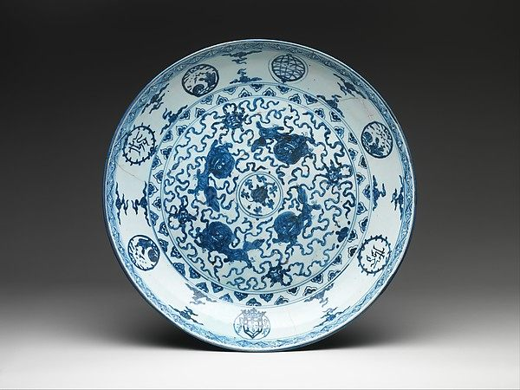
PORTUGUÊS, 1.º ANO, MÓDULO 3, LIÇÃO M3-F10, UNIDADE 3
EPI
9
Quem é a Musa?
No canto I, o Poeta pede às ninfas um som alto e solene. No canto X, manda a Musa calar-se. Vais descobrir o que lhe aconteceu pelo meio.
Prato com esfera armilar e armas de Portugal, porcelana chinesa (c. 1520-1540, The Met). Domínio público (The Met, Open Access)
lê, faz, leva
Lição M3-F10, Quem é a Musa?
1

Slide 2
ABRIR, CINCO MINUTOS
EPI
A quem deu fama este poema, e quem ficou de fora?
Lição M3-F10, Quem é a Musa?
2

Slide 3
LER: DUAS INVOCAÇÕES, DOIS TONS (1 DE 3)
EPI
I, 4
E vós, Tágides minhas, pois criado
Tendes em mim um novo engenho ardente,
Se sempre em verso humilde celebrado
Foi de mim vosso rio alegremente,
Dai-me agora um som alto e sublimado,
Um estilo grandíloquo e corrente,
Porque de vossas águas, Febo ordene
Que não tenham inveja às de Hipocrene.
Luís de Camões, Os Lusíadas (1572): I, 4 e 5; X, 145.
Lição M3-F10, Quem é a Musa?
3

Slide 4
LER: DUAS INVOCAÇÕES, DOIS TONS (2 DE 3)
EPI
I, 5
Dai-me uma fúria grande e sonorosa,
E não de agreste avena ou frauta ruda,
Mas de tuba canora e belicosa,
Que o peito acende e a cor ao gesto muda;
Dai-me igual canto aos feitos da famosa
Gente vossa, que a Marte tanto ajuda;
Que se espalhe e se cante no universo,
Se tão sublime preço cabe em verso.
Luís de Camões, Os Lusíadas (1572): I, 4 e 5; X, 145.
Lição M3-F10, Quem é a Musa?
4

Slide 5
LER: DUAS INVOCAÇÕES, DOIS TONS (3 DE 3)
EPI
X, 145
Nô mais, Musa, nô mais, que a Lira tenho
Destemperada e a voz enrouquecida,
E não do canto, mas de ver que venho
Cantar a gente surda e endurecida.
O favor com que mais se acende o engenho
Não no dá a pátria, não, que está metida
No gosto da cobiça e na rudeza
Dũa austera, apagada e vil tristeza.
Luís de Camões, Os Lusíadas (1572): I, 4 e 5; X, 145.
Lição M3-F10, Quem é a Musa?
5

Slide 6
O ESSENCIAL
EPI
Três coisas a fixar
1
No canto I de Os Lusíadas o Poeta pede às Tágides «um som alto e sublimado»; no canto X manda a Musa calar-se: «Nô mais, Musa, nô mais».
2
Entre as duas invocações mudou menos a voz do que quem a ouve: a pátria ficou «gente surda e endurecida», «metida no gosto da cobiça».
3
É a tarefa de 25 %: pesquisas três fontes fiáveis, escolhes uma tese e escreves um ensaio de 300 a 400 palavras com citações localizadas por canto e estância.
Lição M3-F10, Quem é a Musa?
6

Slide 7
VER, E COMPLETAR NO CADERNO
EPI
Completa no caderno
FONTE (AUTOR, TÍTULO, DATA, LIGAÇÃO) | O QUE DIZ SOBRE A MUSA | FIÁVEL PORQUÊ?
Lição M3-F10, Quem é a Musa?
7

Slide 8
VER
EPI
O ensaio (300–400 palavras)
Pergunta de partida (escolhe ou formula): a Musa é inspiração divina, figura da tradição clássica, ou outra coisa em Camões? Porque pede o Poeta «um som alto» no canto I e diz «Nô mais» no canto X? Estrutura: introdução com tese; dois ou três parágrafos com citações de Os Lusíadas (e, se quiseres, da lírica); conclusão; lista de fontes.
Lição M3-F10, Quem é a Musa?
8

Slide 9

AGORA NO TELEMÓVEL, QUINZE MINUTOS
EPI
Abre a lição no telemóvel
1
Lê e responde aos cartões, um de cada vez
2
No fim, o cartão extra: «Do “som alto” ao “Nô mais”»
3
O percurso marca a lição como feita
pedrohfernandes-klk.github.io/​pt/​m3/​licao-m3-f10/​
Lição M3-F10, Quem é a Musa?
9

Slide 10
PAUSA: CARTÕES NO TELEMÓVEL
EPI
Três minutos, com placar
1
Na lição, toca em «Sala» e escreve o código do ecrã e uma alcunha
2
Faz os cartões que o ecrã indica
3
Quando acabares, olha para o placar
pedrohfernandes-klk.github.io/​pt/​m3/​licao-m3-f10/​
Lição M3-F10, Quem é a Musa?
10

Slide 11
SÍNTESE
EPI
Para fixar
1
Em I, 5 o Poeta recusa a «agreste avena» e a «frauta ruda», instrumentos de pastor, e pede a «tuba canora e belicosa»: anuncia um poema épico, alto e guerreiro.
2
Em X, 145 a voz está «enrouquecida», mas «não do canto»: o Poeta cala-se diante de uma pátria metida «na rudeza / Dũa austera, apagada e vil tristeza».
3
As três fontes têm autor, título e data, nunca um resumo sem autor; cada citação vai entre aspas, com canto e estância; o ensaio vai assinado para a antologia.
Lição M3-F10, Quem é a Musa?
11

Slide 12
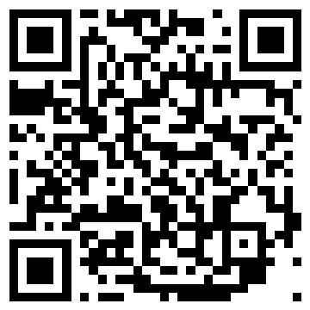
ATÉ À PRÓXIMA AULA
EPI
No telemóvel ou no PC da escola
1
Termina o baralho da lição M3-F10 e o cartão extra
2
Espreita a lição seguinte, «Quem disse este verso?»
3
Antes de sair: foto do caderno para o portefólio
pedrohfernandes-klk.github.io/​pt/​m3/​
Lição M3-F10, Quem é a Musa?
12

